Slide 1


파이썬으로 실행파일(.exe) 만들기

Slide 2
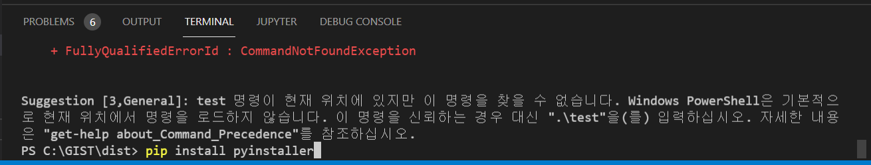
파이썬으로 실행파일 만들기
C:\GIST> pip install pyinstaller

Slide 3
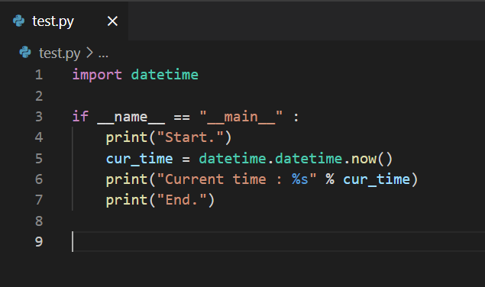
파이썬으로 실행파일 만들기
C:\GIST\test.py 작성

Slide 4
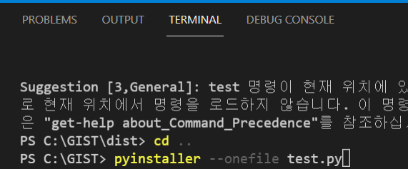
파이썬으로 실행파일 만들기

Slide 5
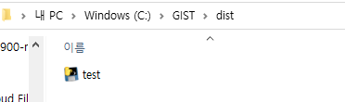
파이썬으로 실행파일 만들기 (아이콘 추가)__
C:\GIST\dist 폴더에 test.exe 생성!!

Slide 6
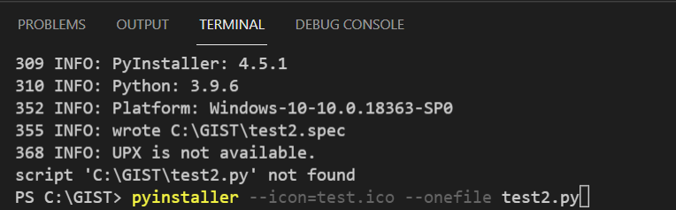
파이썬으로 실행파일 만들기 (아이콘 추가)__
강의게시판 /gist-aix/pyinstaller 폴더에서 test.ico 다운로드
C:\GIST> pyinstaller –icon=test.ico –onefile test2.py

Slide 7
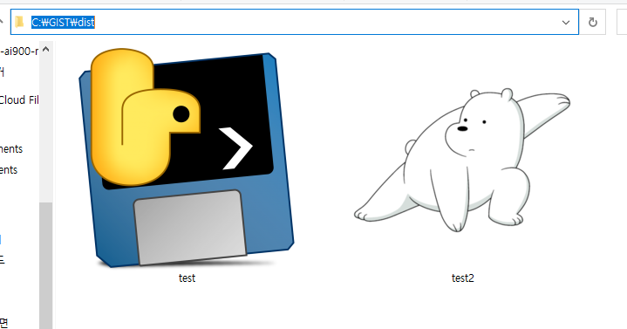
파이썬으로 실행파일 만들기 (아이콘 추가)__
C:\GIST\dist 폴더에 아이콘과 함께 test2.exe 생성!!

Slide 8

끝
질문은 dscool.kr@gmail.com으로!!

